Slide 1


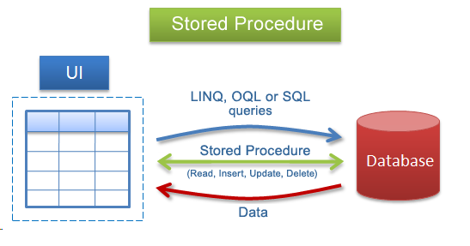
KHOA CÔNG NGHỆ THÔNG TIN
CHƯƠNG 7:
THỦ TỤC NỘI TẠI (STORED PROCEDURE)
Biên soạn: ThS.Phạm Văn Đăng
Email: pvdang@ntt.edu.vn
GV: ThS. Đỗ Hoàng Nam
Email: namdh@ntt.edu.vn
DĐ: 0937 091 063

Slide 2
NỘI DUNG
1. GIỚI THIỆU VỀ STORED PROCEDURE
1.1. Khái niệm
1.2. Tiến trình của Stored Procedure
1.3. Các thuận lợi của Stored Procedure

Slide 3
NỘI DUNG
2. TẠO STORED PROCEDURE
2.1.Tạo Stored Procedure tham số đầu vào
2.2.Tạo Stored Procedure tham số đầu vào và đầu ra
2.3.Nắm bắt các lỗi
2.4.Mã hóa nội dung thủ tục
2.5.Biên dịch lại thủ tục
2.6.Sử dụng lệnh Return trong thủ tục
2.7.Sử dụng bảng tạm trong thủ tục
3. BÀI TẬP

Slide 4

1.GIỚI THIỆU VỀ STORED PROCEDURE

Slide 5
1.1.Khái niệm
Là tên của tập các phát biểu SQL lưu trữ trong SQL Server. Là phương pháp hiệu quả cho việc thực hiện lập lại các phát biểu SQL. Nó giống các Stored Procedure của các ngôn ngữ khác trên các phương diện:
Chứa nhóm các phát biểu và gọi được các thủ tục và các hàm khác.
Chấp nhận các tham số vào và tham số ra.
Trả về một hay nhiều giá trị và thông báo lỗi hay thông báo thành công.

Slide 6
1.1.Khái niệm
SQL Server hỗ trợ năm loại Stored Procedure như sau:
(1) Stored Procedure hệ thống (SP System).
(2) Stored Procedure do người dùng định nghĩa (SP User-Define).
(3) Stored Procedure Remote (SP Remote).
(4) Temporary Stored Procedure (SP Temporary)
(5) Stored Procedure mở rộng (SP Extended).

Slide 7
1.1.Khái niệm
(1) Stored Procedure hệ thống (SP System)
Nằm trong CSDL master, bắt đầu bằng từ SP, được dùng cho các công việc sau:
Quản trị an toàn hệ thống.
Quản trị bản sao dữ liệu.
Bảo quản tổng thể hệ thống.

Slide 8
1.1.Khái niệm
(2) Stored Procedure do người dùng định nghĩa (SP User-Define)
Loại Stored Procedure này được tạo ra bởi người dùng. Khi người dùng khai báo và định nghĩa nó, rồi sau đó thi hành nó trên CSDL của người dùng. Do vậy, các Stored Procedure do người dùng tạo ra nó sẽ nằm ngay trong CSDL của người dùng đó.

Slide 9
1.1.Khái niệm
(3) Stored Procedure Remote (SP Remote)
Được gọi từ Server từ xa hoặc từ Client được Connect tới Server từ xa.

Slide 10
1.1.Khái niệm
(4) Temporary Stored Procedure (SP Temporary)
Được lưu trữ trong CSDL Tempdb và tự động bị xóa. Các Temporary cục bộ bắt đầu bằng #. Các Temporary toàn cục bắt đầu bằng ##.

Slide 11
1.1.Khái niệm
(5) Stored Procedure mở rộng (SP Extended)
Các DLL(Dynamic Link Libraries) thực hiện bên ngoài môi trường SQL Server được hiểu như Stored Procedure mở rộng. Nó có thể đọc và thực hiện giống như Stored Procedure. Thường bắt đầu với từ khóa XP và Stored Procedure hệ thống gọi các Stored Procedure mở rộng.
Notes:
Dynamic Link Libraries (DLL): Thư viện liên kết động

Slide 12
1.2.Tiến trình của Stored Procedure
Khi Stored Procedure được tạo ra, các phát biểu bên trong Stored Procedure được phân tích đúng cú pháp. Tên của Stored Procedure lưu trong bảng SysObjects trong CSDL hiện hành và nội dung Stored Procedure trong SysComments.
Stored Procedure cho phép tham chiếu đến các đối tượng chưa tồn tại. Nhưng phải tồn tại khi Stored Procedure thi hành.

Slide 13
1.2.Tiến trình của Stored Procedure
Việc thi hành Stored Procedure lần đầu tiên thực hiện, bộ xử lý đọc từ bảng SysComments và thực hiện quá trình giải quyết vấn đề. Stored Procedure sẽ được biên dịch lại trong các khả năng sau:
Các đối tượng bị thay đổi.
Môi trường biên dịch khác khi thực hiện.

Slide 14
1.2.Tiến trình của Stored Procedure
Tối ưu hóa: SQL Server sẽ phân tích Stored Procedure và tạo ra kế hoạch để đạt được phương thức tối ưu khi truy xuất dữ liệu. Các tham số cần quan tâm khi tối ưu:
Số dữ liệu trên các bảng.
Toán tử so sánh và giá trị so sánh trong mệnh đề Where
Loại kết nối và mệnh đề Union, Group by, Order by.
Biên dịch: Sau khi tối ưu hóa Stored Procedure xong thì chúng ta có thể biên dịch và thi hành lại.

Slide 15
1.3.Các thuận lợi của Stored Procedure
Có thể chia sẻ với các ứng dụng khác.
Bảo đảm dữ liệu đồng nhất.
Cung cấp cơ chế an toàn. Người dùng có thể cấp quyền thực hiện Stored Procedure nhưng không có quyền truy xuất các Table, View trong Stored Procedure.
Tăng cường tốc độ thực hiện.
Giảm bớt tắt nghẽn trên mạng vì gia tăng số các yêu cầu từ Client đến Server.

Slide 16
2. TẠO STORED PROCEDURE

Slide 17
2.1.Tạo Stored Procedure tham số đầu vào
Cho phép truyền vào các thông tin cần cho những xử lý bên trong một Stored Procedure.
Cú pháp:
CREATE PROC[EDURE] <TÊN THỦ TỤC> [(
@TÊN-THAM-SỐ KIỂU-DỮ-LIỆU [=GIÁ TRỊ MĐ] [,…]
)]
AS
BEGIN … END

Slide 18
2.1.Tạo Stored Procedure tham số đầu vào
Ví dụ:
- Viết thủ tục hoán vị 2 số nguyên. Do vậy, cần truyền vào 2 tham số.
- Viết thủ tục xét số nguyên tố. Do vậy, cần truyền vào 1 tham số.
Chú ý:
- Số tham số tối đa: 1024 tham số
- Tham số là cục bộ, tham số cùng tên có thể dùng cho thủ tục khác.
- Thông tin về tham số lưu trong bảng SysColumns

Slide 19
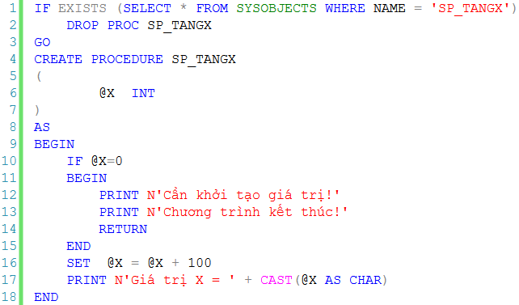
2.1.Tạo Stored Procedure tham số đầu vào
Ví dụ: Viết thủ tục tăng giá trị của biến @X.

Slide 20
2.2.Tạo Stored Procedure tham số đầu ra
Tham số đầu ra giúp ghi nhận các kết quả xử lý mà thủ tục trả về. Dùng thêm từ khóa OUTPUT phải có trong tham số của Stored Procedure và phải có trong câu lệnh Execute. Nếu không có sẽ báo lỗi.
Các đặc trưng:
Phải chỉ ra tên biến cho tham số trả ra, biến sẽ giữ giá trị trả ra sau khi thủ tục thực hiện.
Một thủ tục có số tham số đầu ra là tùy ý.

Slide 21
2.2.Tạo Stored Procedure tham số đầu ra
Cú pháp:
CREATE PROC[EDURE] <TÊN THỦ TỤC> (
@TÊN-THAM-SỐ KIỂU-DỮ-LIỆU OUTPUT [=GIÁ TRỊ MĐ] [,…]
) AS
BEGIN … END
Khi gọi thực hiện:
(1) Tham số đầu ra là biến đã được khai báo trước.
(2) Tham số đầu ra phải có từ khóa OUTPUT đi kèm.

Slide 22
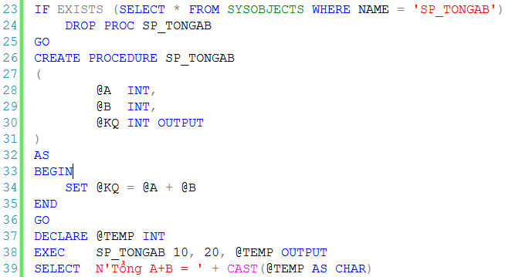

2.2.Tạo Stored Procedure tham số đầu vào và đầu ra
Ví dụ 1: Viết 1 Stored Procedure có 2 tham số truyền vào là số nguyên và 1 tham số trả ra là tổng của 2 số nguyên.

Slide 23
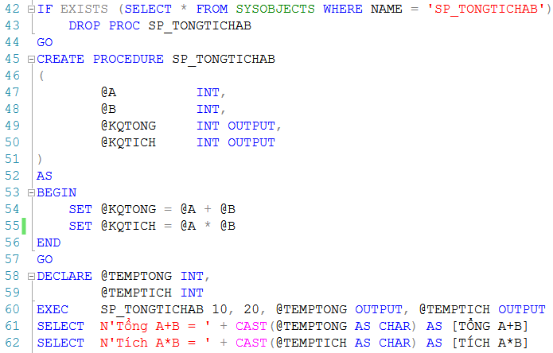
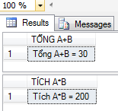
2.2.Tạo Stored Procedure tham số đầu ra
Ví dụ 2: Viết 1 Stored Procedure có 2 tham số truyền vào là số nguyên và 2 tham số trả ra là tổng và tích của 2 số nguyên.

Slide 24
2.3.Nắm bắt các lỗi
Để nâng cao tính hiệu quả của Stored Procedure, cần thông báo kết quả tình trạng thực hiện của Stored Procedure cho người dùng. Cần có chiến lược nhận dạng lỗi, kiểm tra sự tồn tại. Khi một lỗi xảy ra cần thông báo đến các Client.
Có thể chủ động trong các lỗi logic: Lỗi SQL Server dùng giá trị trả về để thông báo.

Slide 25
2.3.Nắm bắt các lỗi
A. Dùng giá trị trả ra
Phát biểu Return thỏa điều kiện từ Query hay Stored Procedure.
Nó có thể trả về các số nguyên phản ánh các tình huống.
0 Thành công
-1, -14 Các lí do gây lỗi
Ví dụ:
CREATE PROCEDURE SP_KIEMTRATONTAI @MASV CHAR(10)
AS
IF NOT EXISTS(SELECT MASV FROM SINHVIEN WHERE MASV=@MASV)
RETURN 1
ELSE RETURN 0

Slide 26
2.3.Nắm bắt các lỗi
Kiểm tra:
Declare @A Char(10)
Execute @A = SP_KIEMTRATONTAI ‘456789’
PRINT @A

Slide 27
2.3.Nắm bắt các lỗi
B. Biến toàn cục @@ERROR
Biến này chứa hầu hết các lỗi trong phát biểu T-SQL. @@ERROR=0 nếu thực hiện thành công. Thường dùng biến @@ERROR để dò tìm lỗi đặc biệt hay thoát thủ tục khi có điều kiện.

Slide 28
2.3.Nắm bắt các lỗi
B. Biến toàn cục @@ERROR
Ví dụ: Viết thủ tục thêm dữ liệu vào bảng Thí sinh. Trong đó có sử dụng biến @@ERROR với giao tác.
Lưu ý: Sử dụng CSDL quản lý tuyển sinh trong Chương 4 đã học!!!

Slide 29
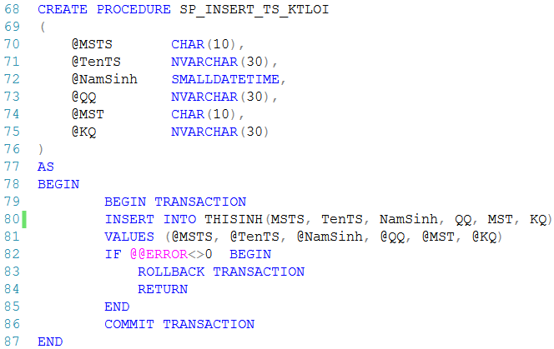
2.3.Nắm bắt các lỗi
B. Biến @@ERROR

Slide 30
2.3.Nắm bắt các lỗi
C. Phát biểu RAISERROR
Khi một lỗi xảy ra, phát biểu RAISERROR trả ra một thông báo do người dùng định nghĩa và tập các cờ (flag) hệ thống. RAISERROR cho phép ứng dụng can thiệp vào bảng hệ thống thông báo lỗi và xây dựng các thông báo linh hoạt mô tả các trạng thái thông tin. RAISERROR có thể viết các thông báo lỗi tới SQL Server Log và WinNT log.

Slide 31
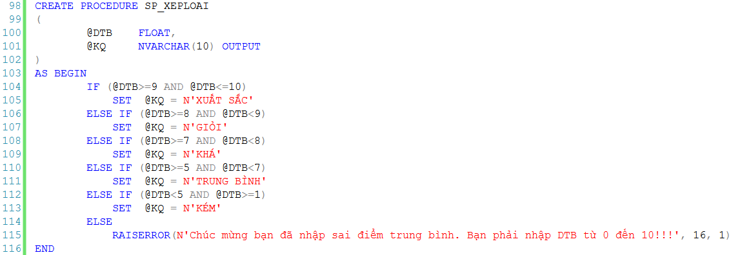
2.3.Nắm bắt các lỗi
C. Phát biểu RAISERROR

Slide 32
2.4.Mã hóa nội dung thủ tục
Cú pháp:
CREATE PROC[EDURE] <TÊN THỦ TỤC> (
@TÊN-THAM-SỐ KIỂU-DỮ-LIỆU OUTPUT [=GIÁ TRỊ MĐ] [,…]
) WITH ENCRYPTION AS
BEGIN … END
Khi gọi thực hiện:
(1) Tham số đầu ra là biến đã được khai báo trước.
(2) Tham số đầu ra phải có từ khóa OUTPUT đi kèm.
Từ khóa dùng để mã hóa thủ tục

Slide 33
2.4.Mã hóa nội dung thủ tục
Trong đó:
Bảo mật nội dung xử lý của thủ tục.
Sau khi mã hóa, không thể xem lại nội dung của thủ tục bằng Enterprise Manager hay bất cứ lệnh nào khác.

Slide 34
2.5.Biên dịch lại thủ tục
Cú pháp:
CREATE PROC[EDURE] <TÊN THỦ TỤC> (
@TÊN-THAM-SỐ KIỂU-DỮ-LIỆU OUTPUT [=GIÁ TRỊ MĐ] [,…]
) WITH RECOMPLIE AS
BEGIN … END
Khi gọi thực hiện:
(1) Tham số đầu ra là biến đã được khai báo trước.
(2) Tham số đầu ra phải có từ khóa OUTPUT đi kèm.
Từ khóa dùng để biên dịch lại thủ tục

Slide 35
2.5.Biên dịch lại thủ tục
Trong đó:
Thông thường thủ tục chỉ được biên dịch và lập kế hoạch thực hiện ở lần gọi đầu tiên.
Từ khóa WITH RECOMPILE
Yêu cầu SQL Server dịch và lập kế hoạch thực hiện lại trước khi chạy.
Chỉ nên dùng khi thủ tục làm việc với dữ liệu của bảng bị cập nhật nhiều.

Slide 36
2.6.Sử dụng lệnh Return trong thủ tục
Là một cách để trả về kết quả xử lý mà không dùng tham số đầu ra.
Chỉ có thể trả về kết quả kiểu số nguyên.
Kết quả trả về được nhận bởi một biến:
Exec @BIẾN = Tên thủ tục(Các-tham-số)
Giá trị mặc định trả về là 0
Sau khi gọi Return, thủ tục sẽ chấm dứt xử lý ngay lập tức.

Slide 37
2.7.Sử dụng bảng tạm trong thủ tục
Không thể tạo bảng ảo trong thủ tục.
Khi việc xử lý trở nên phức tạp, cần dùng bảng tạm để thực hiện.
Tạo bảng tạm bằng câu lệnh
SELECT DANH SÁCH CÁC TRƯỜNG
INTO @TÊN-BẢNG
FROM DANH SÁCH CÁC BẢNG
…
Bảng tạm:
Được lưu trữ trong Database TempDB
Gồm hai loại: Cục bộ (#) và toàn cục (##)
Bảng tạm cục bộ chỉ tồn tại trong thủ tục, bị hủy sau khi thủ tục kết thúc xử lý.

Slide 38
3. BÀI TẬP

Slide 39
Làm các bài tập Stored Procedure
Yêu cầu:
Sinh viên làm các bài tập về Stored Procedure trong sách Bài tập thực hành HQTCSDL!
Trang số: 22-23

Slide 40

CHÚC CÁC BẠN THÀNH CÔNG
Q/A: namdh@ntt.edu.vn

